Slide 1
Jednobuněčné a mnohobuněčné organismy

Slide 3
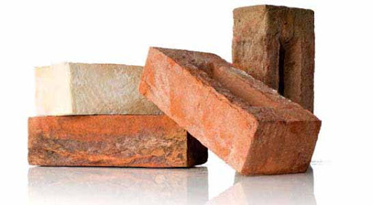
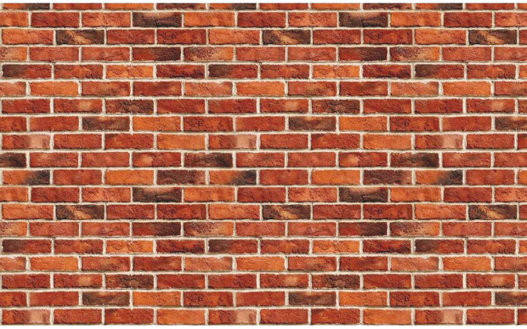
Jednobuněčné a mnohobuněčné organismy
Buňka = základní stavební jednotka
Notes:
Proč je na obrázku cihla? Buňku můžeme k takovéto cihle přirovnat. Může existovat samostatně → jednobuněčný organismus. A proč je na obrázku zeď? Symbolizuje mnohobuněčný organismus. Skupinka cihel = tzv. koloniální organismy.

Slide 4
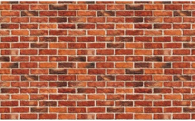
Dělení organismů
Organismy dělíme podle stavby těla na:
jednobuněčné,
koloniální,
mnohobuněčné.

Slide 5
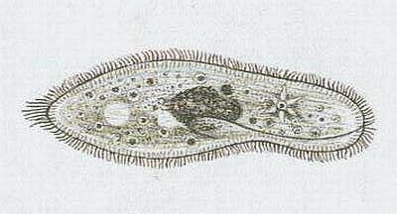
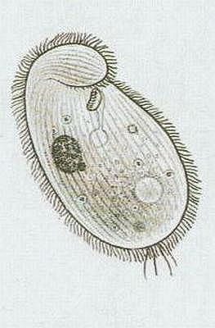
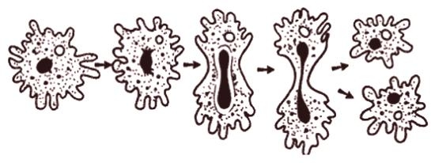
Jednobuněčné organismy
tvořené 1 buňkou (vykonává všechny životní děje)
jsou velmi malé = mikroorganismy (pozorujeme je mikroskopem)
bakterie, sinice, řasy, některé houby, prvoci
množí se dělením
Notes:
Obrázek 1: Bobovka velká, trepka velká (prvoci).
Obrázek 2: Rozmnožování měňavky (prvok).

Slide 6
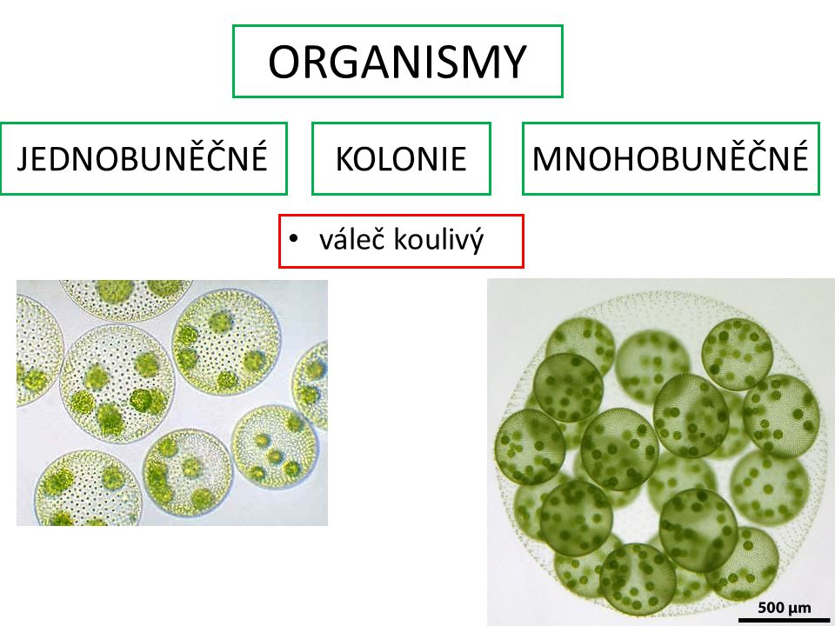
Koloniální organismy
přechod mezi jednobuněčnými a mnohobuněčnými organismy
soubory (shluky) buněk, buňky mají rozdělené činnosti, ale každá umí vykonávat vše
jednotlivé buňky jsou schopny samostatného života, ale žijí v koloniích (shlucích), protože je to pro ně výhodnější
Notes:
Každá buňka umí vykonávat vše → jsou vzájemně zastupitelné.
Váleč koulivý vytváří cenobia (kulovité koloniální útvary vyplněné slizem). Na povrchu jsou buňky s bičíky.

Slide 7
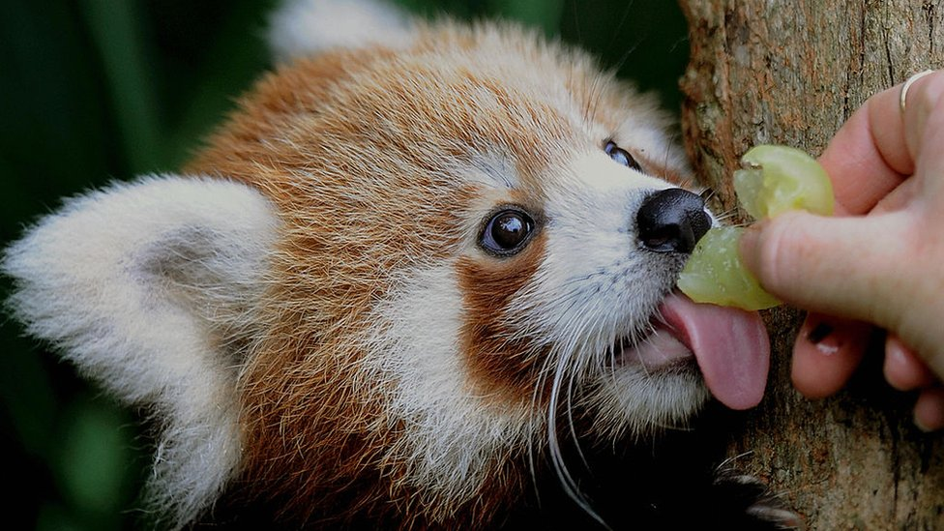
Mnohobuněčné organismy
tělo je tvořeno velkým počtem buněk
každá buňka má přesně určené místo – vykonává pouze 1 úkol (= je specializovaná)
př.: krevní buňky, svalové buňky, … – nemohou žít samostatně, ale vytváří orgány a orgánové soustavy
některé řasy, rostliny, většina hub, živočichů, rostliny

